Slide 1
celler
Biologiens byggesten – eukaryote og prokaryote celler

Slide 2
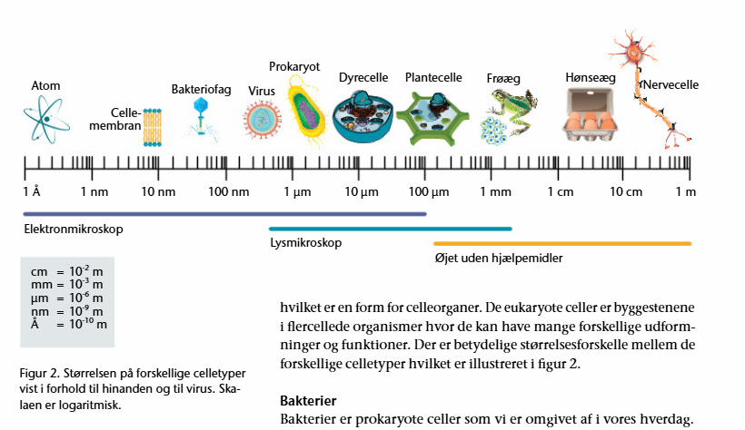
Cellers størrelse
Den mindste enhed i levende organismer er en celle. Der ﬁndes livsformer som blot består af en enkelt celle fx bakterier, gær og mange alger, mens større og mere komplekse organismer her i blandt dyr og planter er multicellulære. Virus er mindre og mere simple end den mindste celle, men er virus også levende? Liv er deﬁneret ved at nogle generelle kendetegn skal være opfyldt, og organismen skal derfor kunne:
• optage næringsstoffer og udskille affaldsstoffer
• vokse
• reparere skader på sig selv
• opretholde et stabilt indre miljø hvor biokemiske processer kan foregå
• formere sig.

Slide 3
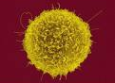
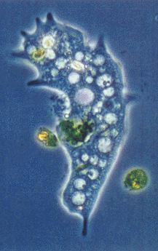
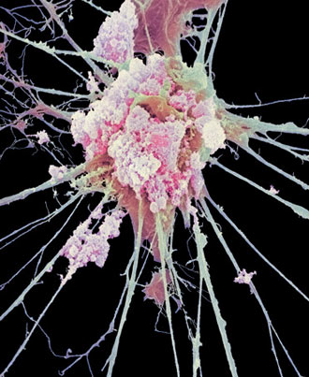

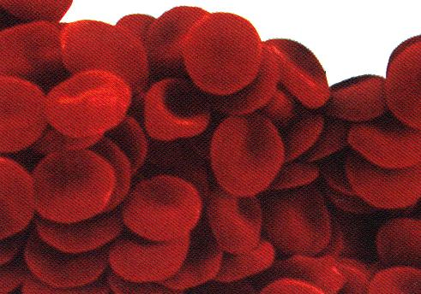

Forskellige typer af eukaryote celler
Planteceller
Lymfocyt
Røde blodlegemer
Amøbe
Nervecelle
Æg og sædcelle

Slide 4
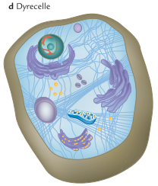
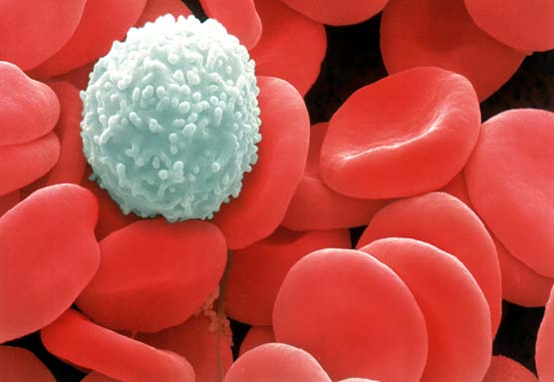
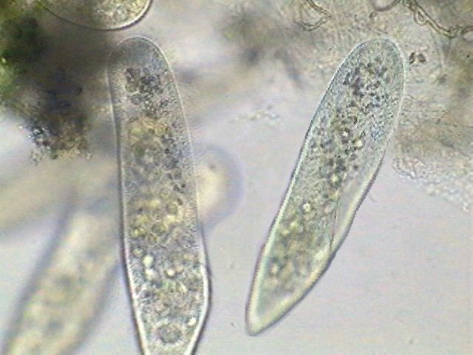
Eukaryot celle
Røde og hvide blodlegemer
Encellede dyr f.eks. Paramecium

Slide 5
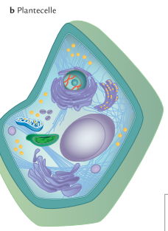
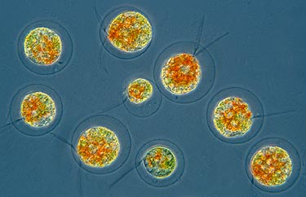
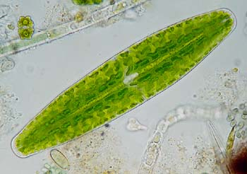
Eukaryot celle
Encellede alger (f.eks. Hæmatococcus fra fuglebadet)
Encellet alge (Netrium) fra havet

Slide 6
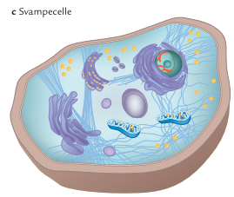
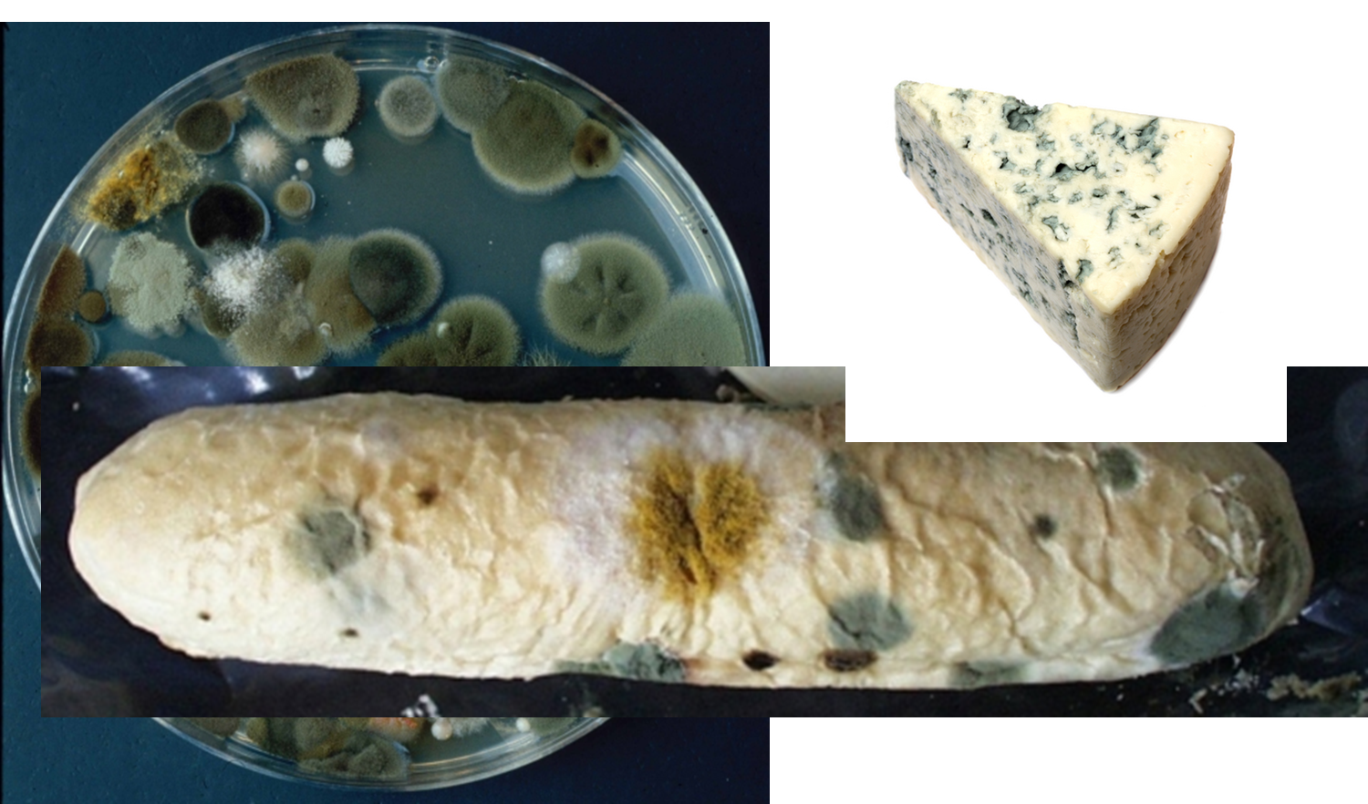
Eukaryot celle

Slide 7
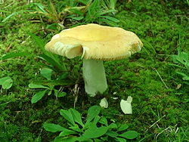
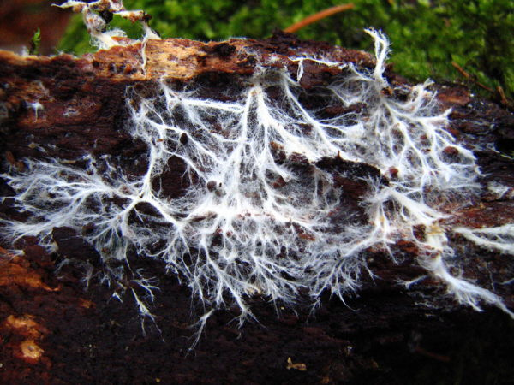
Eukaryot celle

Slide 8
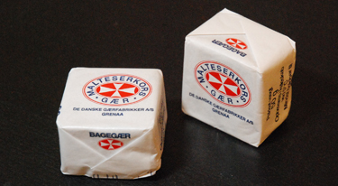
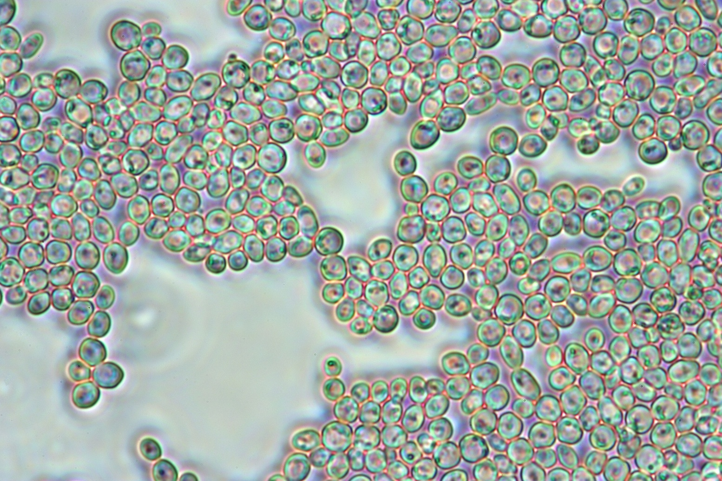
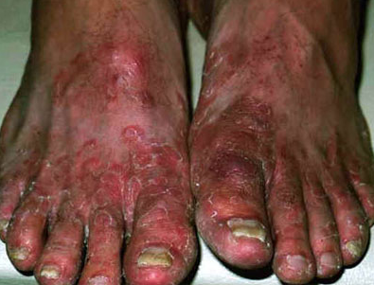
Eukaryot celle

Slide 9
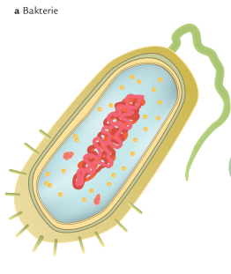
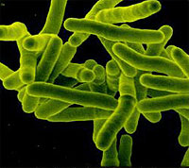
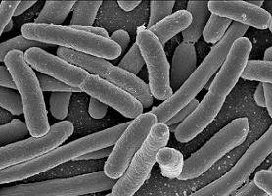
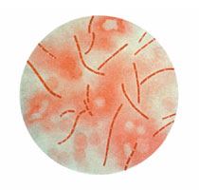
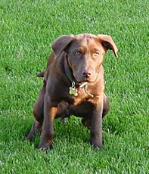
Prokaryote celler
Tuberkulose-bakterier (alvorlig lungesygdom)
E. coli (colibakterier)
Anthrax (miltbrand – populært at sende i breve)

Slide 10
Transportprocesser
- over membranen

Slide 11
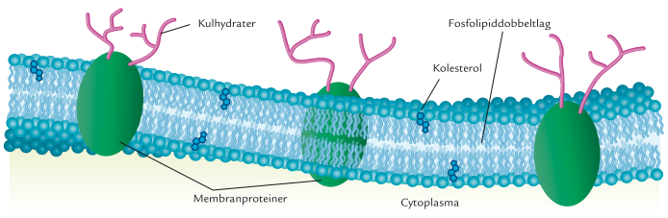
Cellemembranen
Notes:
halvgennemtrængelig

Slide 12
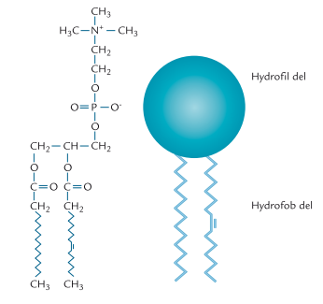

Slide 13
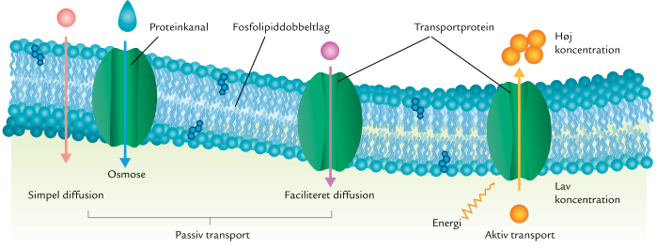
Membrantransport
Eksempel: Ilt
Proces: Molekyler vil fordeles jævnt og derfor størst bevægelse fra høj mod lav koncentration
Kan ikke: ioner og store molekyler
Eksempel: Vand
Proces: Diffusion af vand fra høj koncentration til lav.
Vigtige begreber: Isoton, Hypoton, Hyperton
Eksempel: Glukose Proces:
Også fra høj koncenetration til lav, men gennem særlige kanaler
Eksempel: Natrium-Kalium-pumpen (nervesignal)
Proces: Fra lav koncentration til høj. ATP giver energi til processen.
Ikke energi-krævende
Energi-krævenede

Slide 14
Celler
Diffusion og osmose

Slide 15
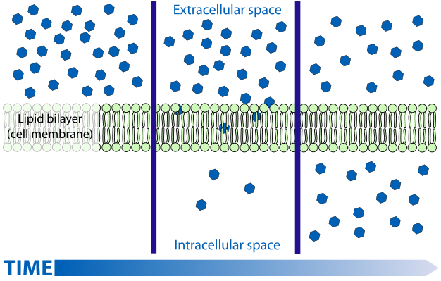
Diffusion

Slide 16
Diffusion

Slide 17
Resultat af molekylernes tilfældige bevægelser
Fx: Ved denne proces transporteres O₂ fra lungerne og ud i blodet, og fra blodet og ind i cellerne
Diffusion
Diffusion er processen hvor molekyler transporteres (over en membran) fra et område med høj koncentration til et område med lav koncentration.

Slide 18
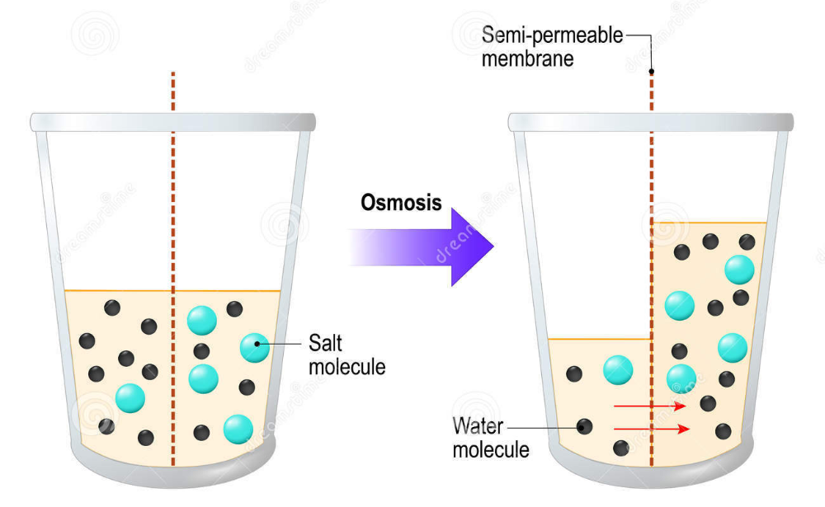
Osmose
Vands diffusion på tværs af en membran fra et område med høj vandkoncentration til et område med lav vandkoncentration.

Slide 19
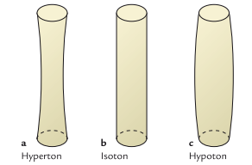
Osmose
Hyper = mere end
Iso = det samme
Hypo = mindre end
Notes:
Eksempel med fisk. Demo. I vores celler sker det konstant i nyrene, i kapillærerne

Slide 20
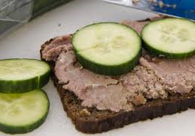
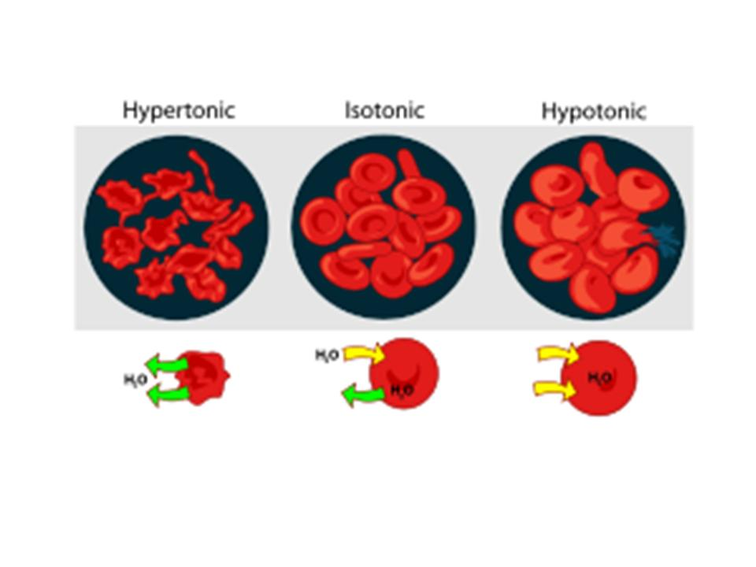
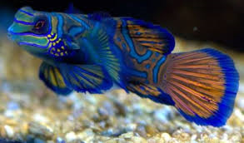
Osmose

Slide 21
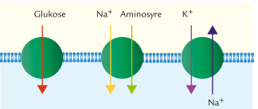
Uniporter
Cotransporter
Symport
Antiport
Sekundær aktiv transport
Primær aktiv transport

Slide 22
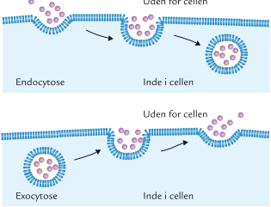
Endo- og exocytose

Slide 23
Osmose i kartofler
1 | 2 | 3 | 4
Alberte | Andrea | Bidour | Fie
Amalie | Anne-Lit | Cecilie | Khadra
Maja | Naja | Shiwa | Tea
Mellanie

